Slide 1
Нагрузочное тестирование
Выполнили:
Каримов Фаррух,
Стадницкий Дмитрий

Slide 2

Что такое нагрузочное тестирование ?
Нагрузочное тестирование (Load testing) - это автоматизированное тестирование, имитирующее работу определенного количества пользователей на каком-либо общем для них ресурсе.

Slide 3

Виды нагрузочного тестирования
Тестирование производительности (Performance testing)
Стрессовое тестирование (Stress Testing)
Объемное тестирование (Volume Testing)
Тестирование стабильности или надежности (Stability / Reliability Testing)
Тест на масштабируемость (Scalability Test)

Slide 4
Терминология
• Виртуальный пользователь (Virtual User) программный процесс, циклически выполняющий
моделируемые операции.
• Итерация (Итерация) - это один повтор выполняемой в цикле операции.
• Интенсивность выполнения операции (Операция Интенсивность) - частота выполнения операции в единицу времени, в тестовом скрипте задается интервалом времени между итерациями.
• Нагрузка (Погрузка) - совокупное выполнение операций на общем ресурсе.
• Производительность (Performance) – количество выполняемых операций за период времени (N
операций за M часов)

Slide 5
• Масштабируемость приложения (Application Scalability) - пропорциональный рост производительности при увеличении нагрузки.
• Профиль нагрузки (Performance Profile) - это набор операций с заданными интенсивностями, полученный на основе сбора статистических данных либо определенный путем анализа требований к тестируемой системе.
• Нагрузочной точкой называется рассчитанное (либо заданное Заказчиком) количество виртуальных пользователей в группах, выполняющих операции с определенными интенсивностями

Slide 6
Принципы нагрузочного тестирования
уникальность запросов
зависимость времени отклика системы от степени распределённости этой системы
время отклика системы
точность воспроизведения профилей нагрузки
разброс времени отклика системы

Slide 7

Цели нагрузочного тестирования
Оценка производительности и работоспособности приложения на этапе
выпуска новых релизов
разработки и передачи в эксплуатацию
Оптимизация производительности приложения
настройки серверов
оптимизация кода
Подбор соответствующего
конфигурации сервера
аппаратной (программной платформы)

Slide 9

Чем тестировать ???
Коммерческие инструменты:
IBM Rational
Hewlett-Packard (Mercury Interactive)
Borland (Segue)
SmartBear
Neotys
HP Performance Center (включает HP LoadRunner)
Rational Performance Tester
Silk Performer
LoadComplete
Web Load Testing
NeoLoad

Slide 10



Чем тестировать ???
Бесплатные инструменты:
Jmeter
Grinder
Gatling

Slide 11
Почему Gatling?
Jmeter популярен пока не нужны веб-сокеты
Тестирование вебсокетов :
JMeter : 100 открытых соединений начинаются сбои.
Gatling : 5000 открытых соединений без сбоев.
Автоматическое создание отчётов от тестировании

Slide 12
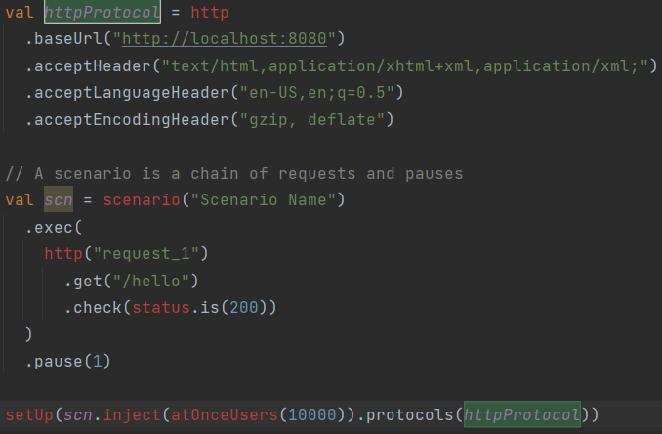

Пример

Slide 13
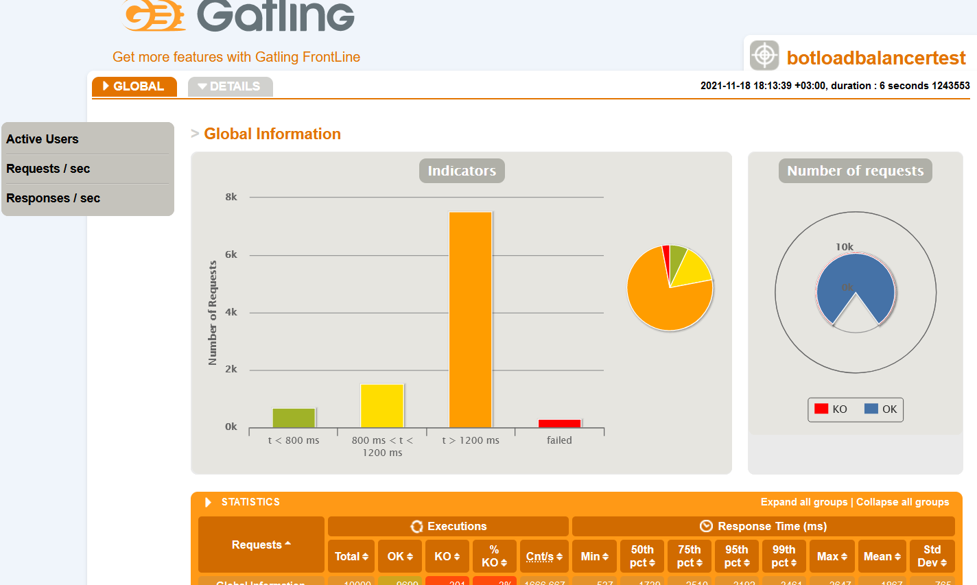
Пример автоматического отчёта

Slide 14
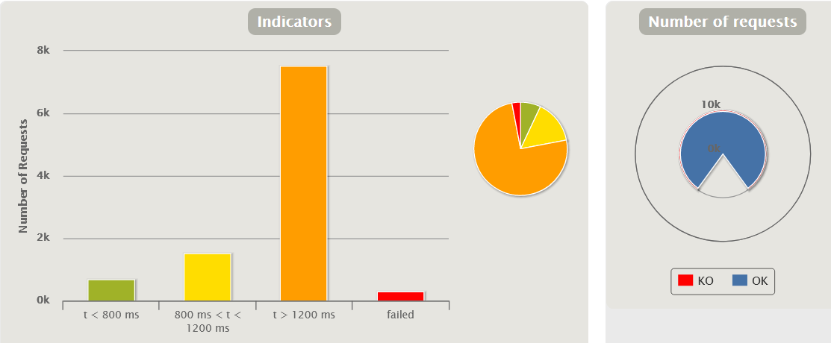
Пример автоматического отчёта

Slide 15
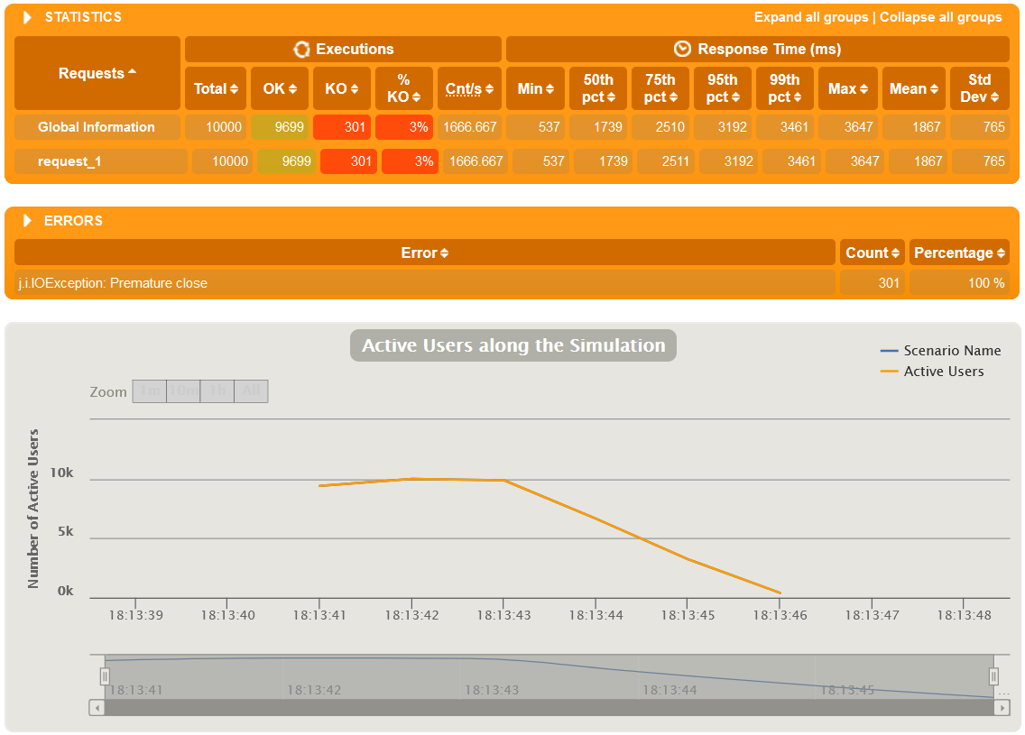
Пример автоматического отчёта

Slide 16
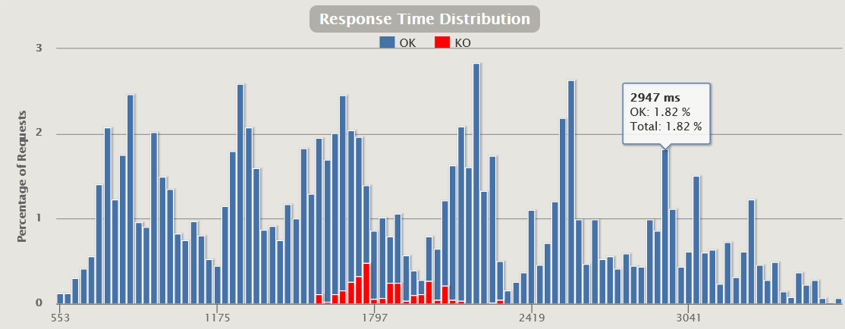
Пример автоматического отчёта

Slide 17
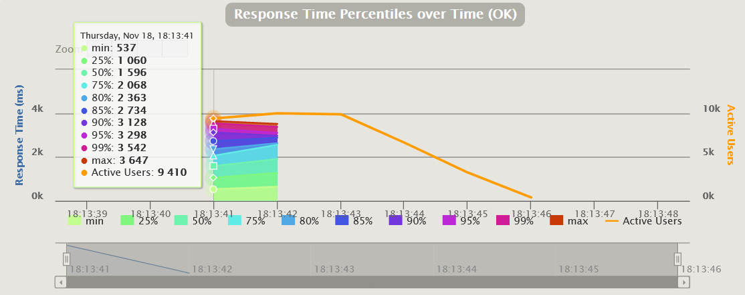
Пример автоматического отчёта

Slide 18
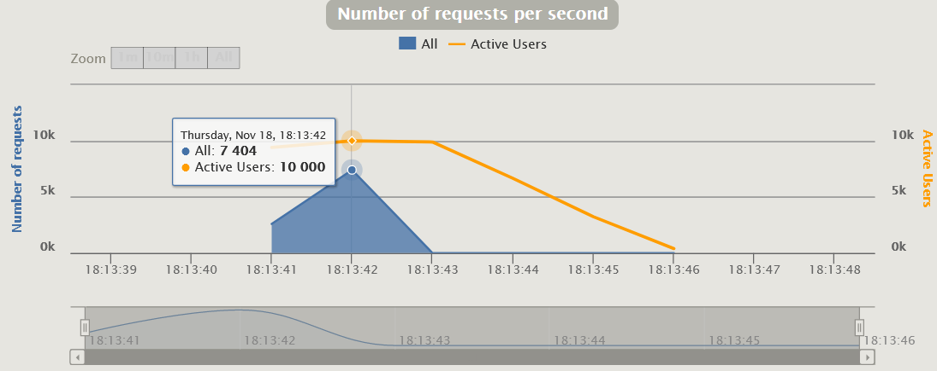
Пример автоматического отчёта

Slide 19
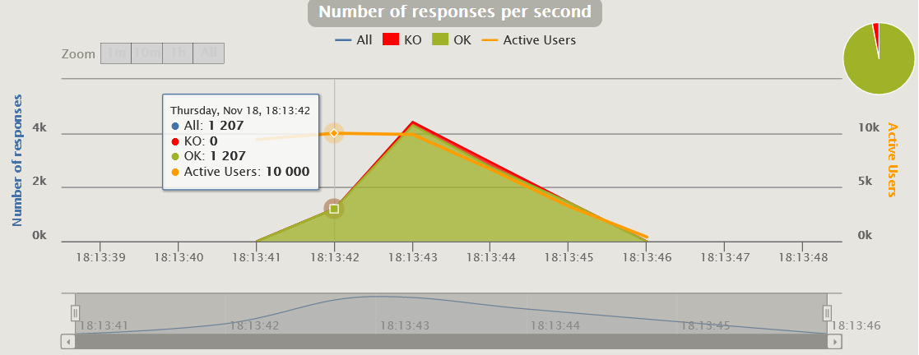
Пример автоматического отчёта

Slide 20
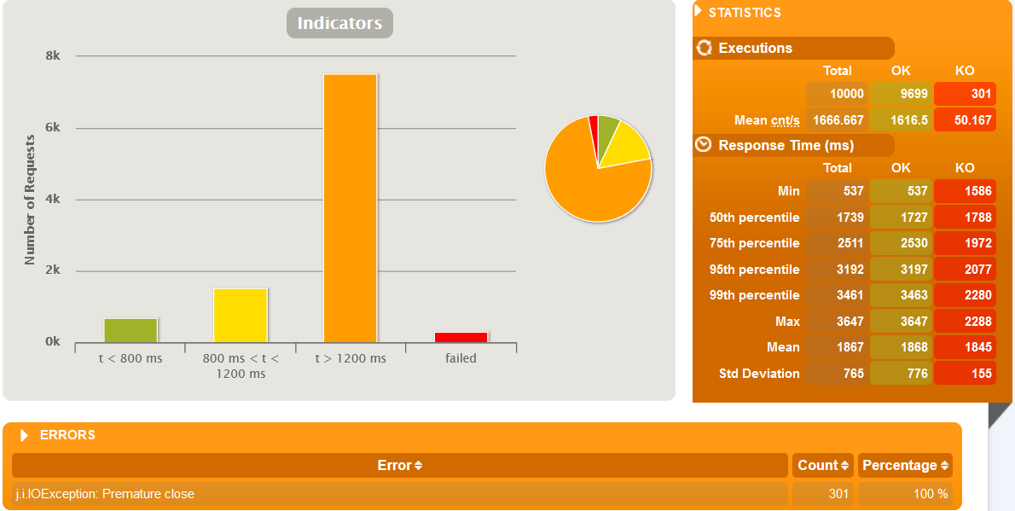
Пример автоматического отчёта

